Slide 1
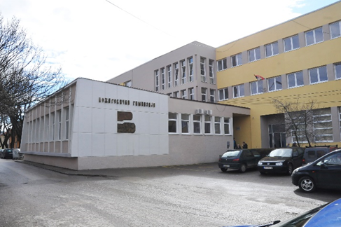
ПОЖАРЕВАЧКА ГИМНАЗИЈА - твој избор за даљи образовни пут -

Slide 2
Основана 24. септембра 1862.
-159 ГОДИНА ТРАДИЦИЈЕ -

Slide 3
МИСИЈА ШКОЛЕ
Постизање високих образовних резултата у школским постигнућима, на такмичењима и у даљем школовању уз ојачавање структуре личности сваког ученика, развијање културних и традиционалних вредности.
ВИЗИЈА ШКОЛЕ
Пожаревачка гимназија школа у којој се: -Негује критичка мисао ученика; -Подстиче учење са разумевањем; -Посвећује пажња ученичким талентима и показаној даровитости; - Пружа подршка ученицима да постану грађани света спремни да прихвате изазове и буду активни целожовотни ученици.

Slide 4
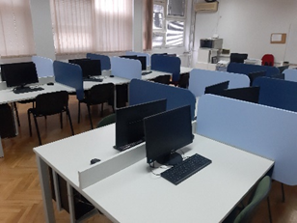
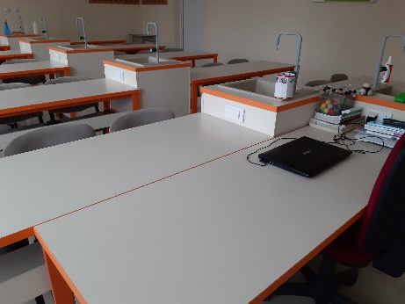
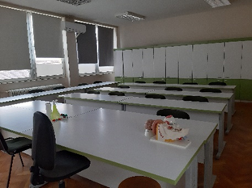
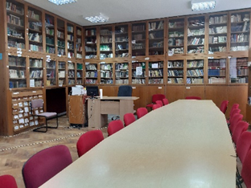
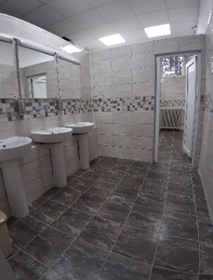
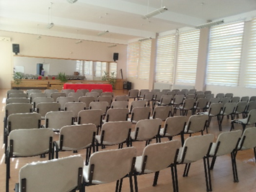
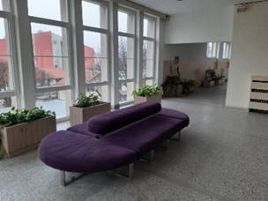
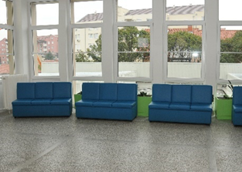
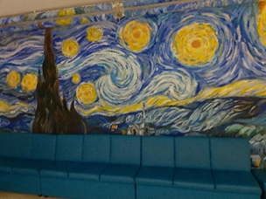
ШКОЛСКИ ПРОСТОР
Кабинети и учионице опремљени су удобним и функционалним намештајем
Библиотекa Свечана сала Модерни тоалети
Холови - Омиљена места ученика током малих одмора

Slide 5
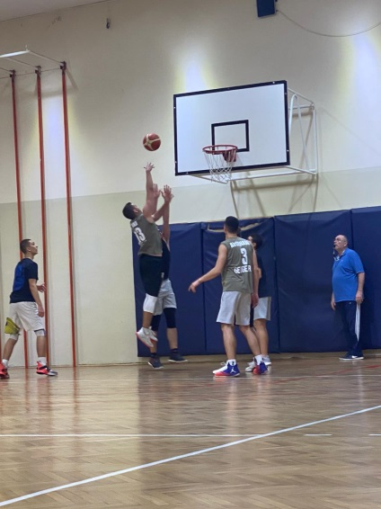
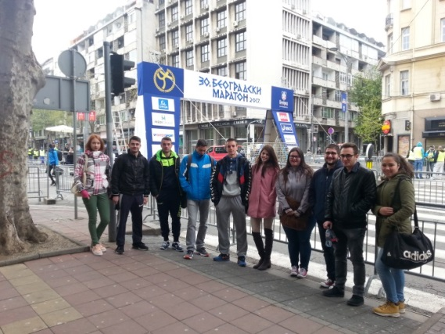
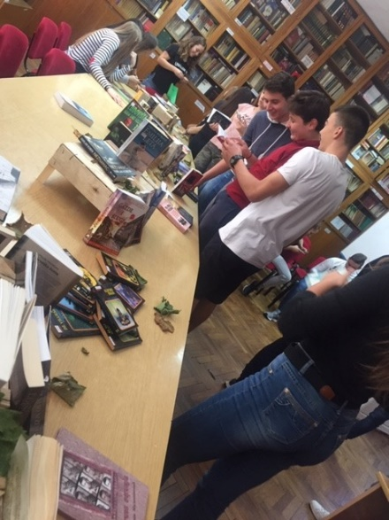
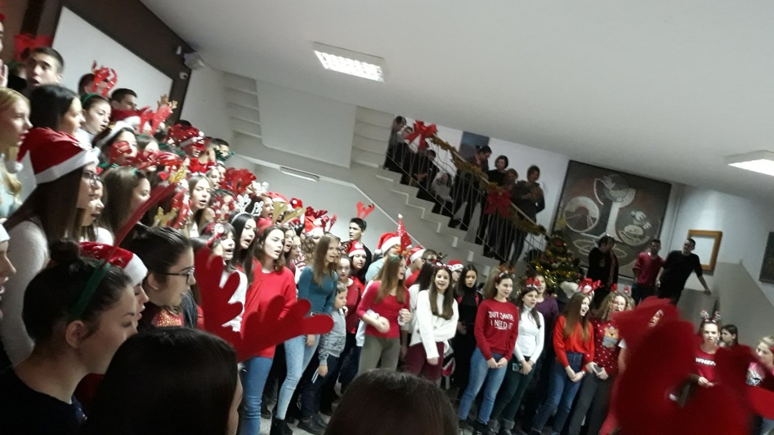
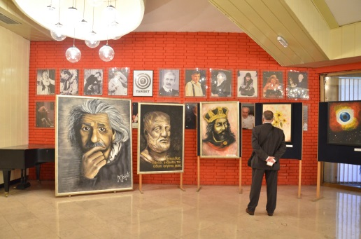
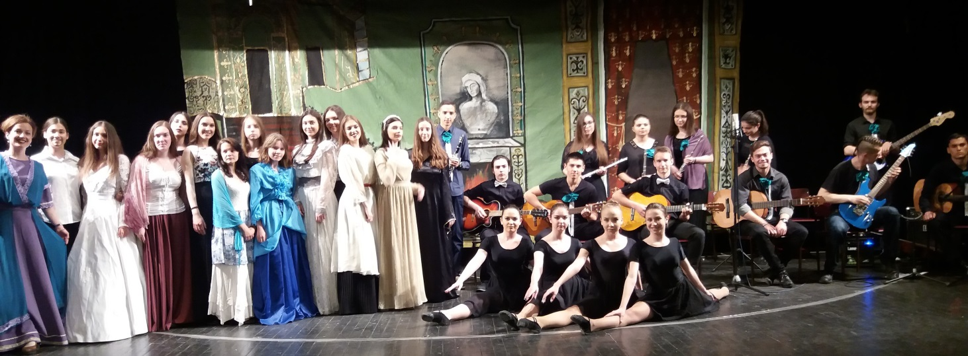
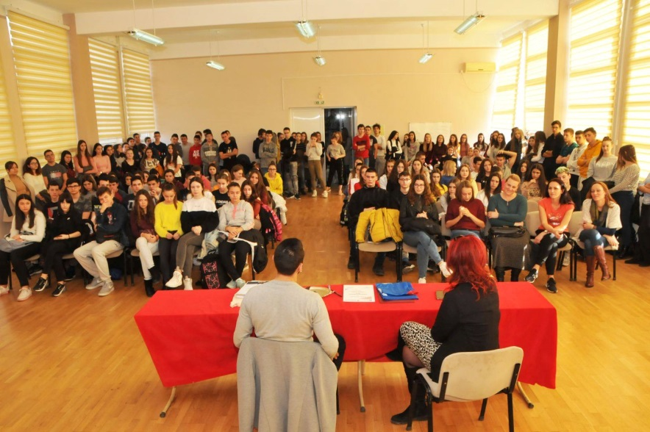
ВАННАСТАВНЕ АКТИВНОСТИ многобројне

Slide 6
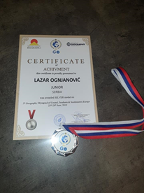
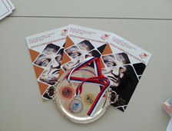
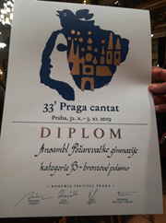
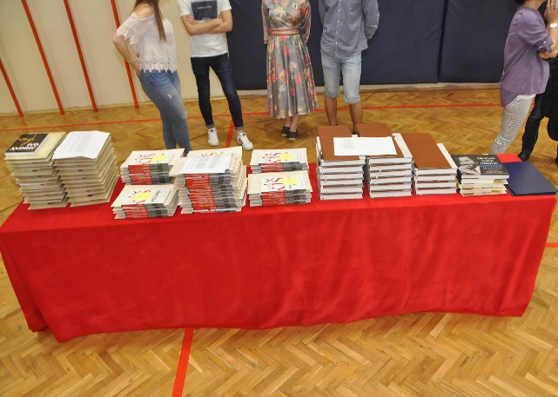
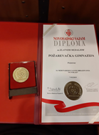
НАГРАДЕ

Slide 7
СМЕРОВИ У ШКОЛСКОЈ 2021/22.
ДРУШТВЕНО – ЈЕЗИЧКИ СМЕР (90 ученика)
ПРИРОДНО – МАТЕМАТИЧКИ СМЕР (60 ученика)
ОДЕЉЕЊЕ ЗА УЧЕНИКЕ СА ПОСЕБНИМ СПОСОБНОСТИМА ЗА РАЧУНАРСТВО И ИНФОРМАТИКУ (20 ученика)

Slide 8
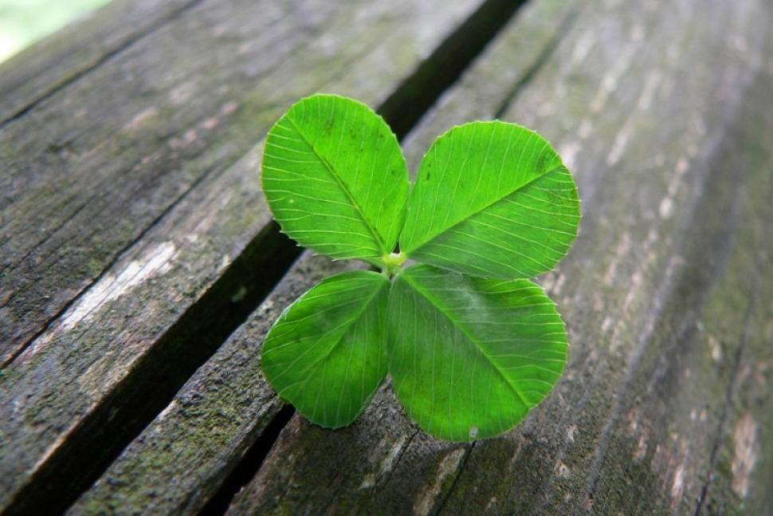
СРЕЋНО НА ПРИЈЕМНОМ И ЗАВРШНОМ ИСПИТУ!!!

